Slide 1
«Кажется дождик начинается»

Slide 2
Атмосфера и климаты Земли

Slide 3
От чего зависит погода?
От места, в котором находишься ты :
Его высоты, широты, долготы;
От времени года, ветра, давления;
А так же – от настроения.

Slide 4
Причины, влияющие на климат:
рельеф
географическая широта
давление
воздушная масса
ветры
Течения, моря и океаны

Slide 5
Определите изотерму января г. Каир и г. Оймякон. Где будет холоднее? Почему?
Оймякон
Каир
экватор

Slide 6
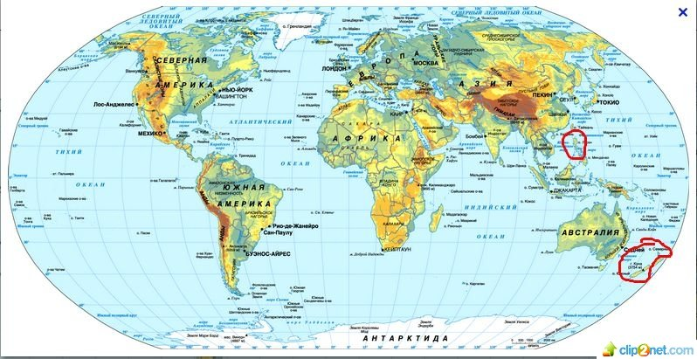
Определите изотерму июля Антарктиды и Дели. Где будет теплее? Почему?
Дели
экватор
Антарктида

Slide 7
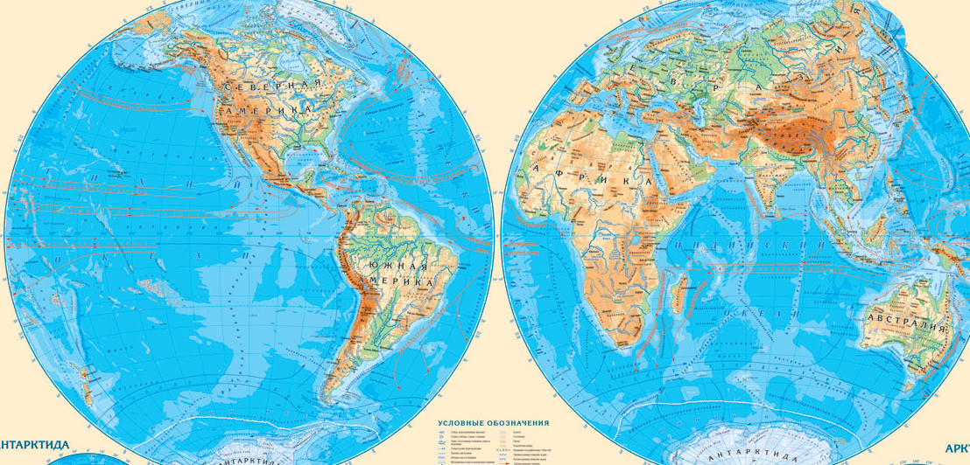
Где больше солнечного тепла получает территория а/ на экваторе б/ у полюсов в/ в Курске
Северный полюс
Северный полюс
Курск
экватор
Южный полюс
Южный полюс

Slide 8
Прочитайте предложение
Географическая широта:
чем ___________ к экватору, тем ___________
чем ___________ от экватора, тем ___________
ближе
теплее
дальше
холоднее

Slide 9
Определите сколько осадков выпадает в пустыни Сахара? На острове Ява? Почему?
Северный полюс
Сахара
о.Ява
экватор
Южный полюс

Slide 10
У полюсов Земли формируются : а/ низкое давление б/ высокое давление
Северный полюс
экватор
Южный полюс

Slide 11
Прочитайте предложения
В областях Н давления – осадков выпадает _______
В областях В давления – осадков выпадает _______
много
мало

Slide 12
Пасмурно, идут дожди - ______ давление Ясно, мало осадков - _______ давление
низкое
высокое

Slide 13
Почему выпадает мало осадков?
Южная Америка

Slide 14
На климат влияют ветры
Пассаты – это_____
а/ ветры, дующие с запада на восток
б/ ветры, дующие от тропиков к экватору
в/ ветры, дующие у полюса
С.П.
Северо- восточные
западные
пассаты
западные
Юго-восточные
Ю.П.

Slide 15
Воздушная масса - это
большой объем воздуха с одинаковыми свойствами:
1.
2.
3.
температурой
влажностью
запыленностью

Slide 16
Угадайте, какая это воздушная масса?

Slide 17
Вам знакомы эти сказочные герои?

Slide 18
Неудачный полет Винни-Пуха

Slide 19
« КАЖЕТСЯ ДОЖДИК СОБИРАЕТСЯ»

Slide 20
ПЯТАЧОК
Лучше всего полететь в
центр материка Австралия, в гости к мишке коале.
Давление в тропиках высокое и осадков выпадает много.
Только вот зонтик сломался –
на него упал Вини-Пух.

Slide 21
Кролик
Я известный овощевод, и мне не безразлично будет дождь или нет.
Лучше всего в Южной Америке побывать на экваторе.
Там ливни каждый день.
Вот, что значит низкое давление.

Slide 22
Сова
А вот мне дождик
ни к чему:
перья намочит, еще чихать начну.
Оставаться надо, здесь , в Англии и зонтик купить.

Slide 23
ИА
А я бы отправился на Северный полюс.
Летом там хорошо и от частых дождей зонтик пригодится.

Slide 24
ИА
А еще ИА ,с грустью в голосе, сказал:
« Самый постоянный ветер – пассат.
Пассаты всегда дуют от тропика к экватору».

Slide 25
ВЫВОД
Знания о климате нужны и важны, как в жизни природы, так и в жизни человека.

Slide 26
Определите климат
Объект | Изотерма января | Изотерма июля | осадки | давление | Воздушные массы | ветер
г.Якутск
г.Каир

Slide 27
Климатические пояса

Slide 28
Климатические пояса
Основные КП
Переходные КП
территории Земли,
где господствует
одна воздушная масса в течение года.
территории Земли,
где господствуют
две воздушные массы, меняясь по сезонам.

